Slide 1
Муниципальное казенное дошкольное образовательное учреждение «Центр развития ребенка-детский сад «Колокольчик» п. Витим» муниципального образования «Ленский район «Республика Саха (Якутия)
IV Всероссийский конкурс рисунков по ПДД
«РОССИЯНЕ С РОЖДЕНИЯ ЗА БЕЗОПАСНОСТЬ ДВИЖЕНИЯ!»
Воспитатель 1 категории
Щицко Елена Ивановна
п. Витим 2021г.

Slide 2
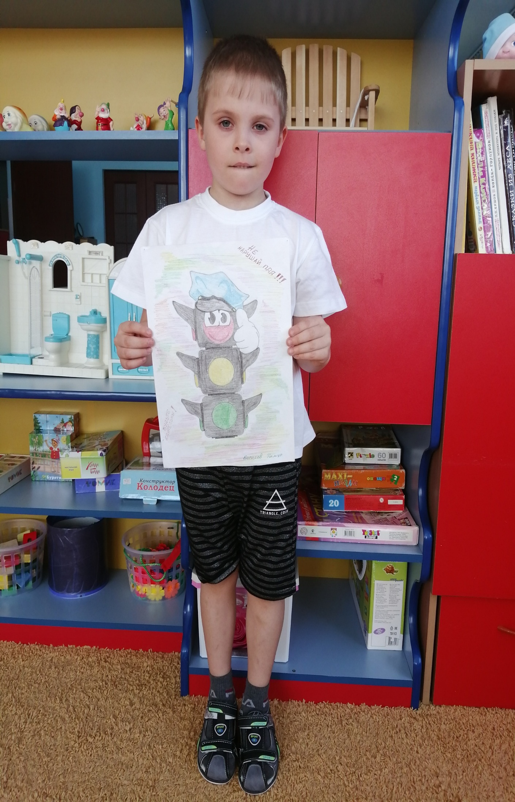

Slide 3
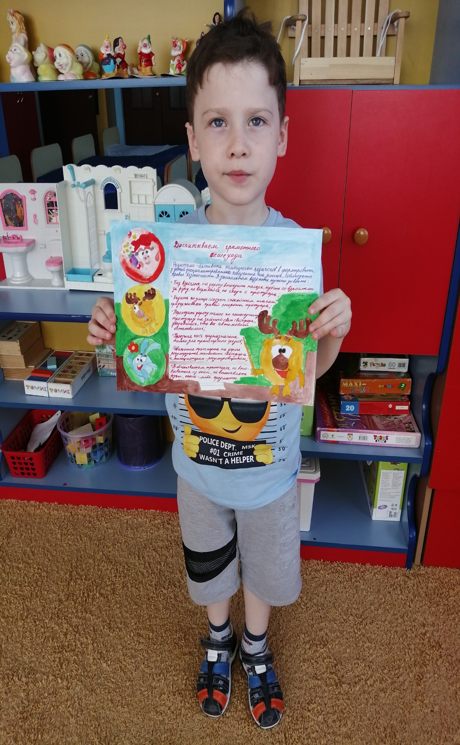

Slide 4
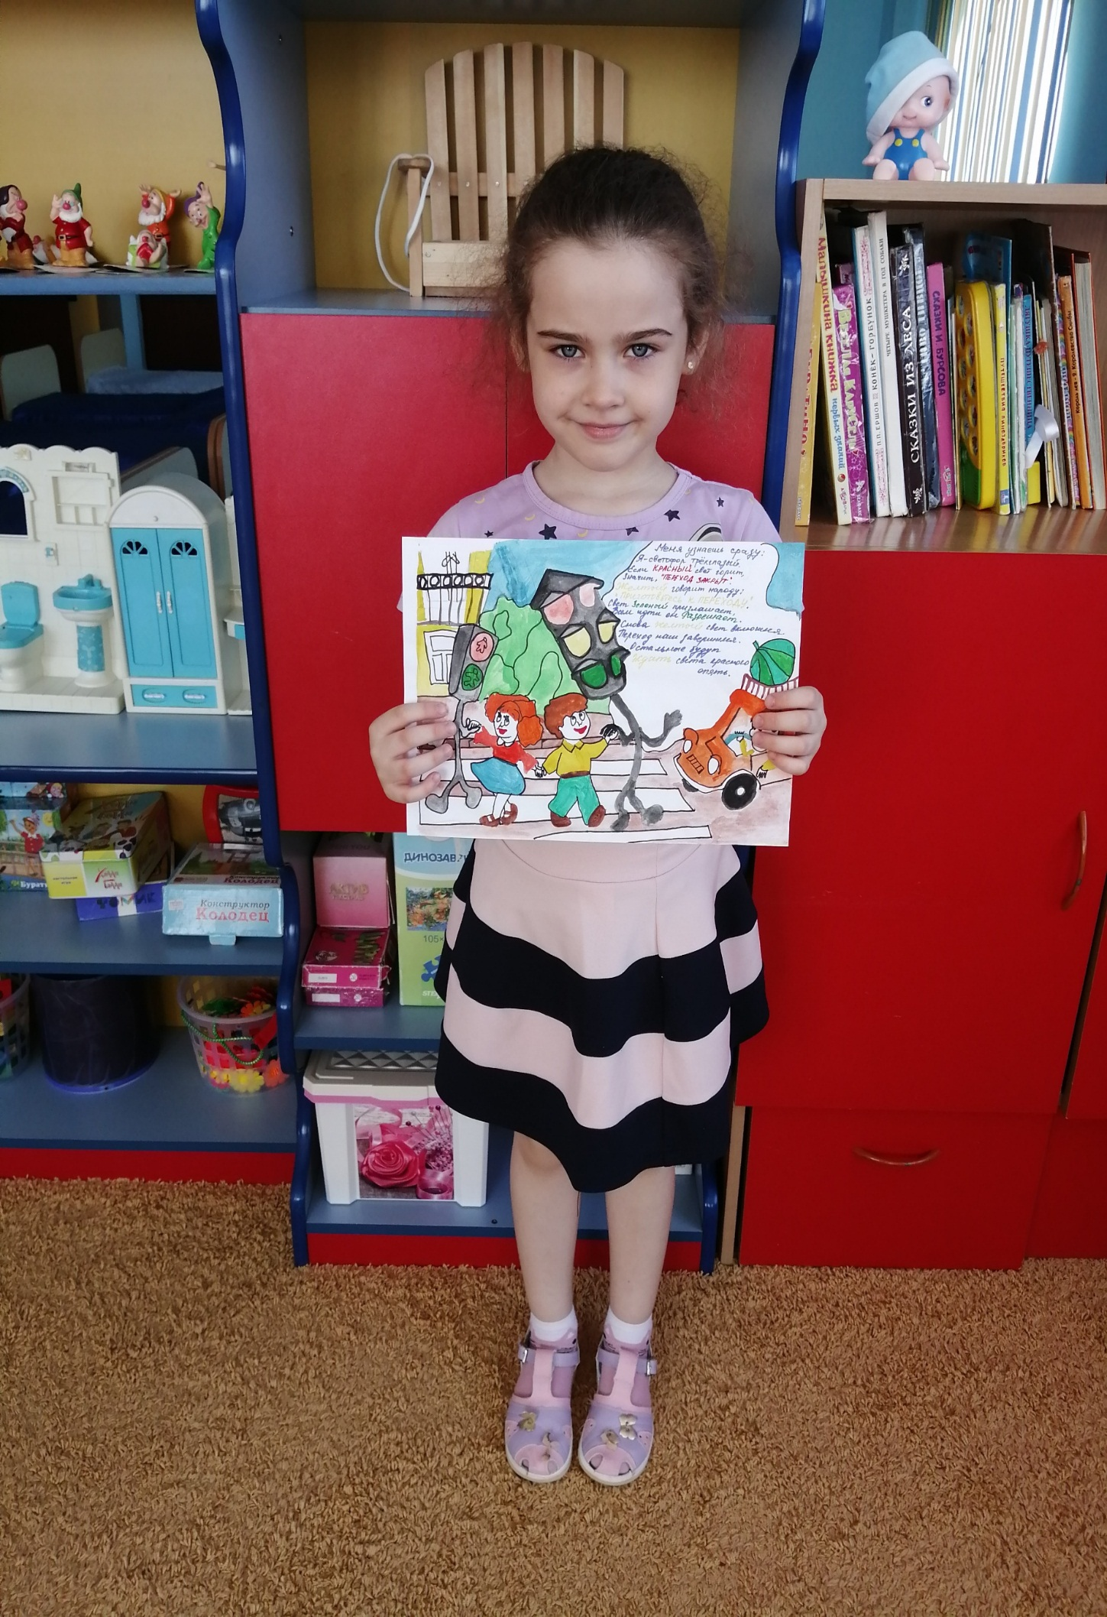

Slide 5
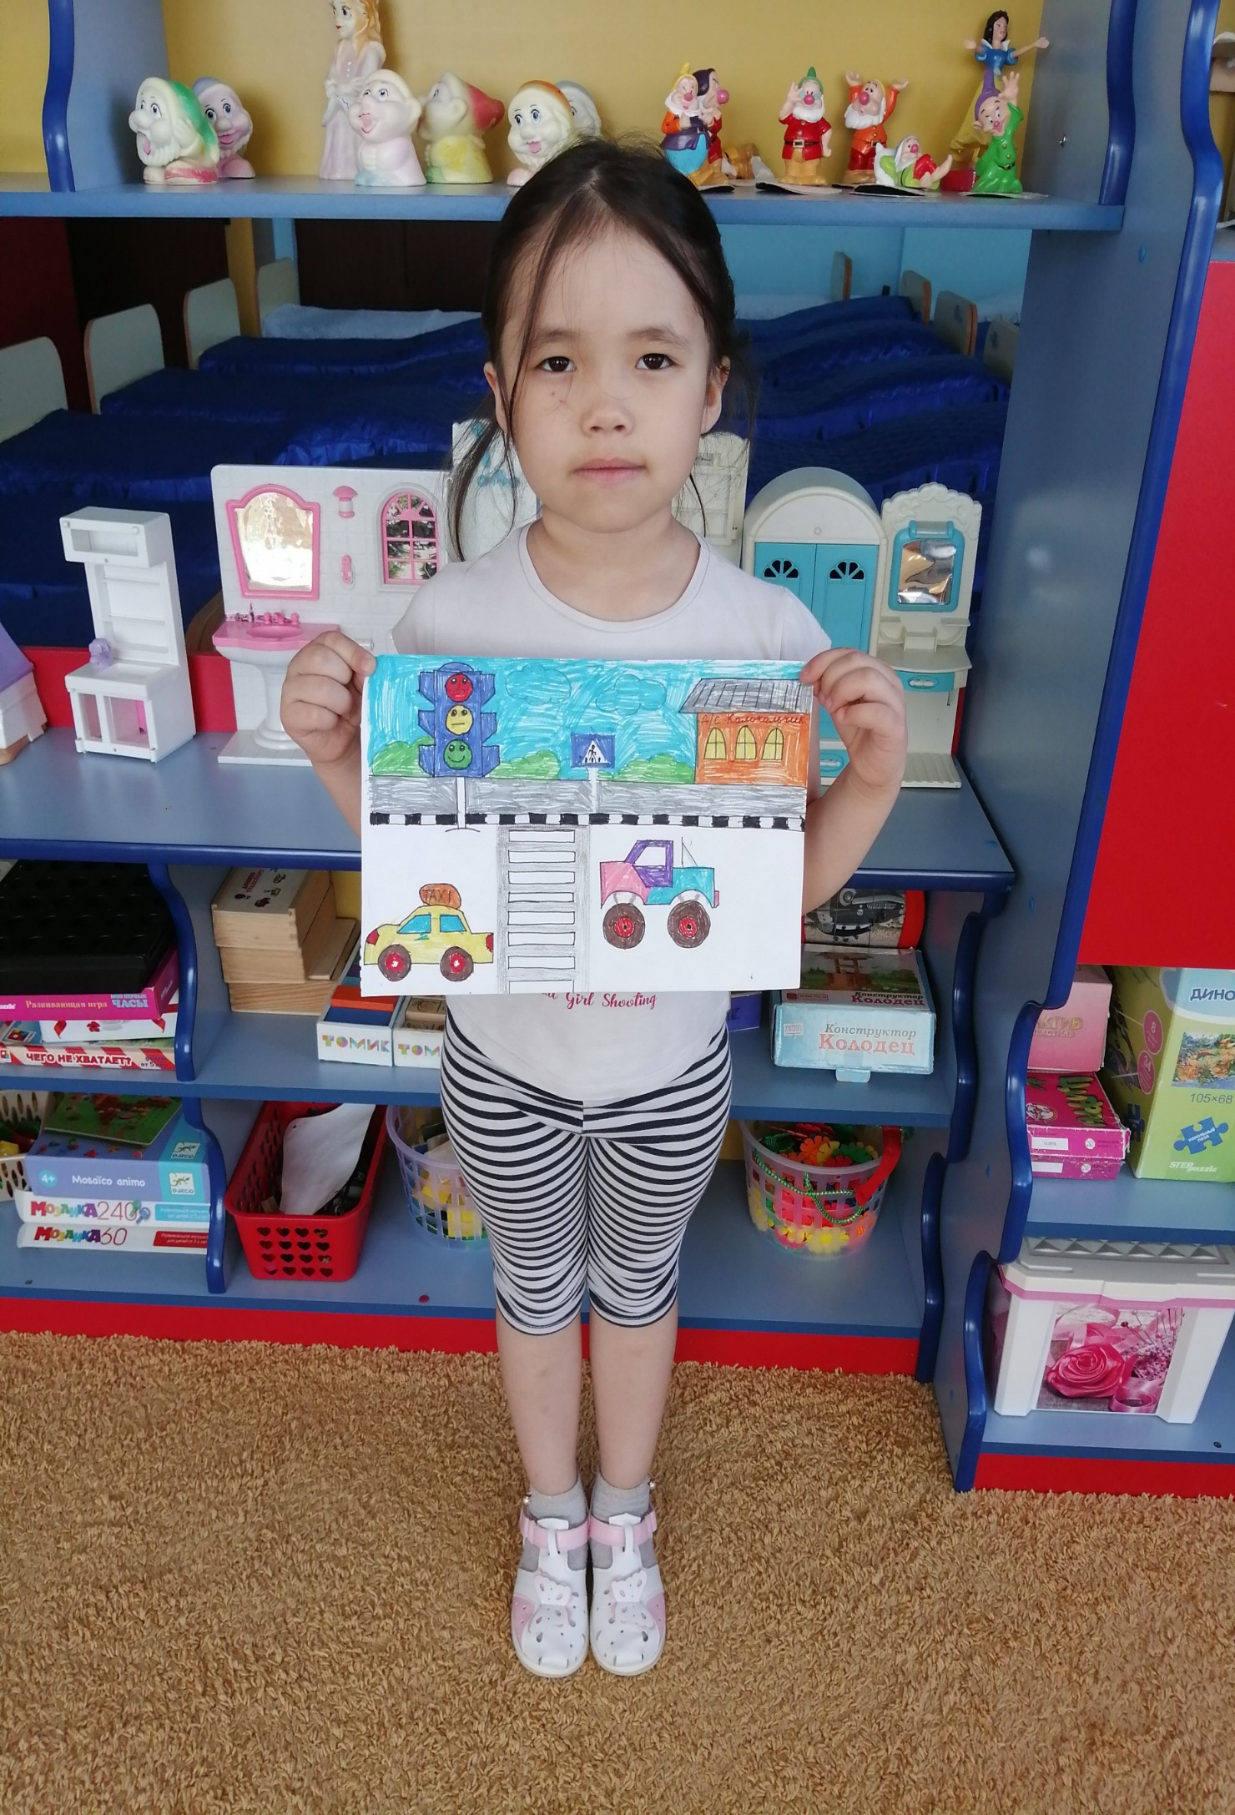

Slide 6
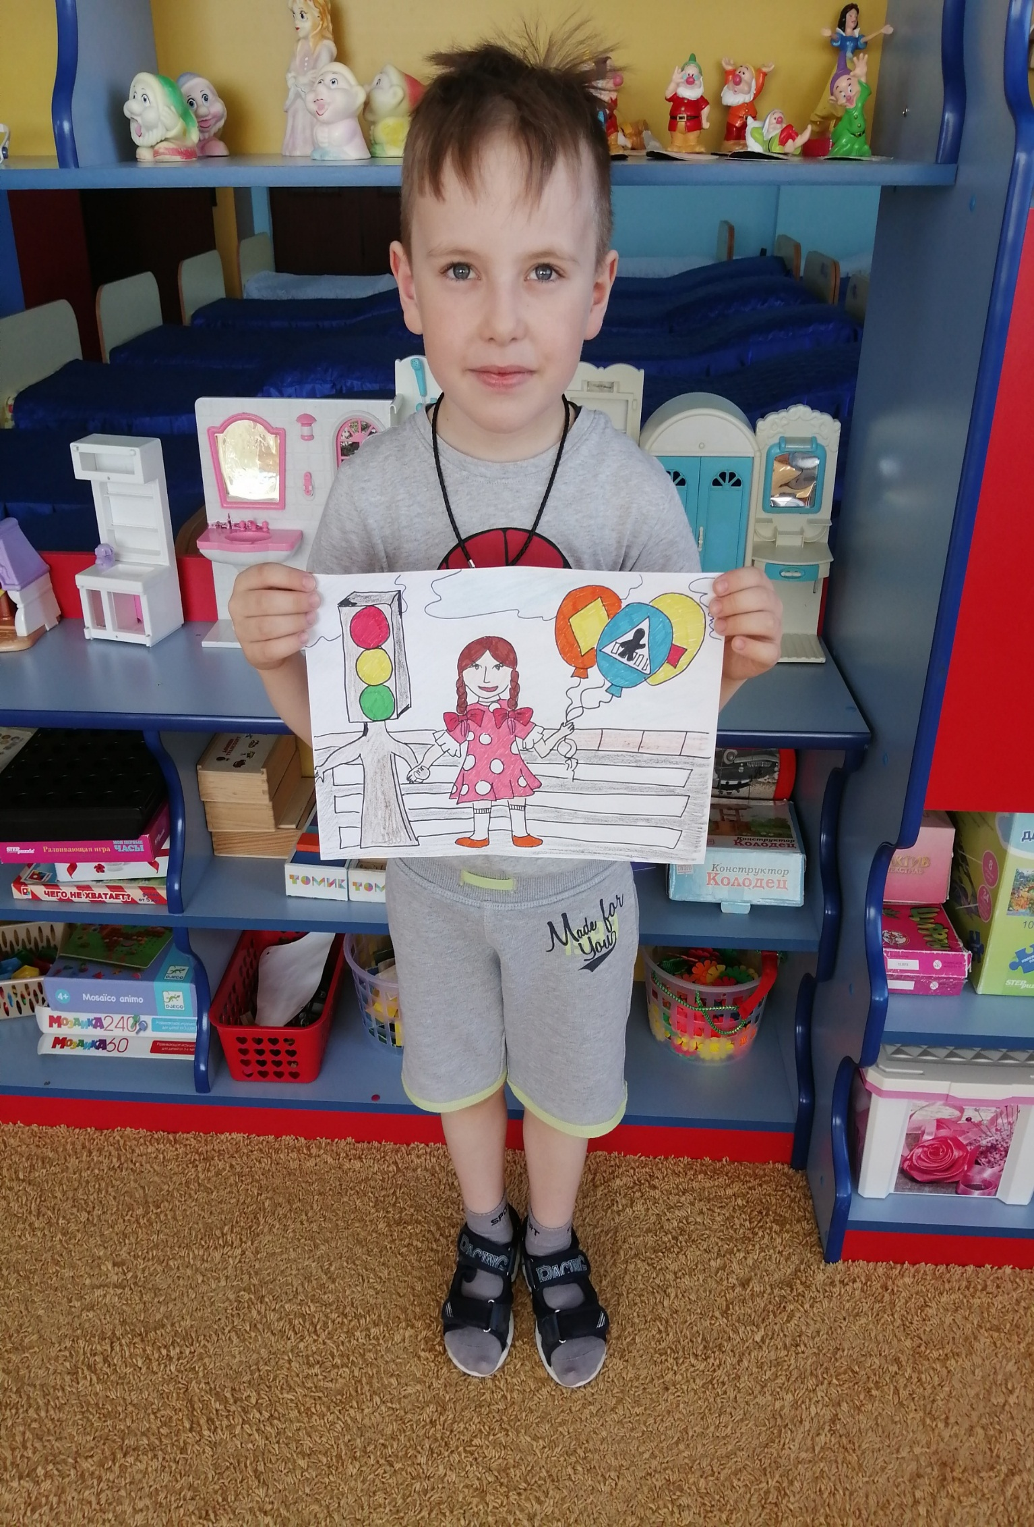

Slide 7
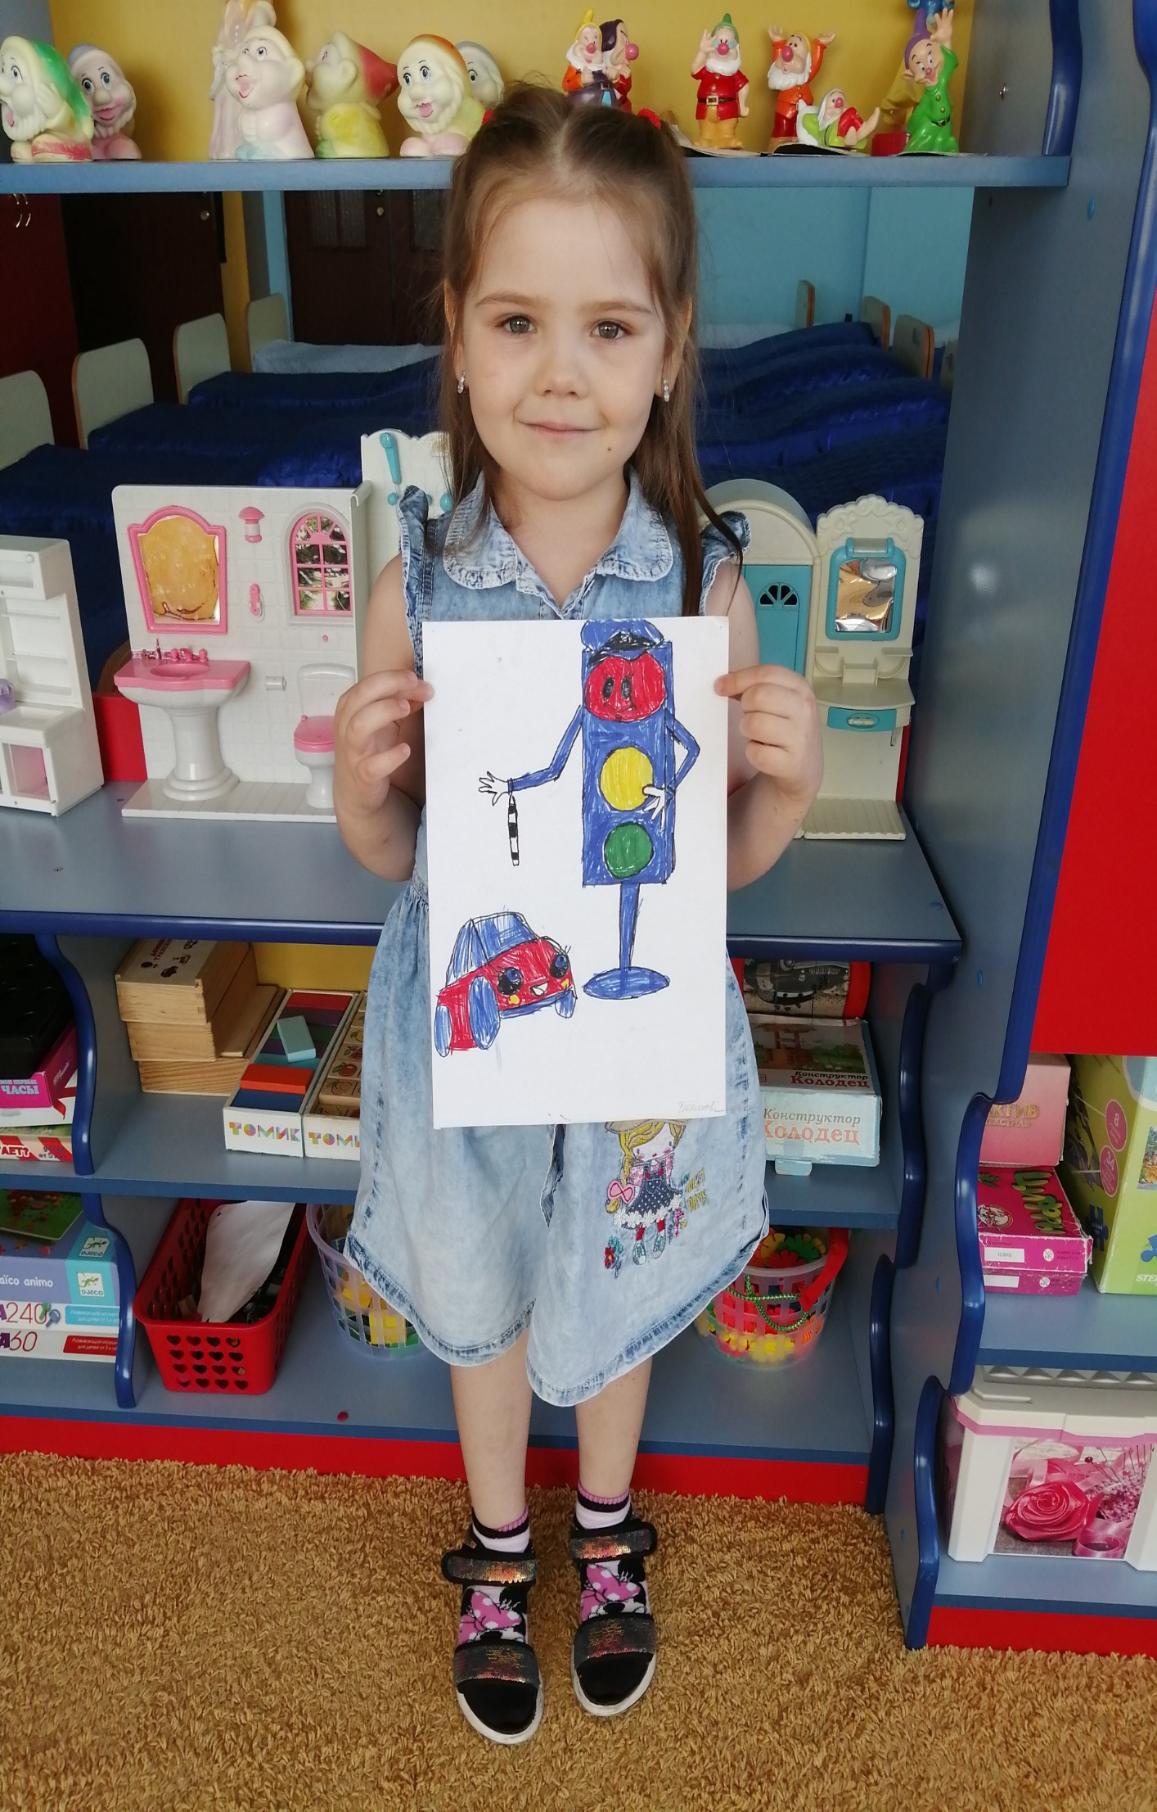

Slide 8
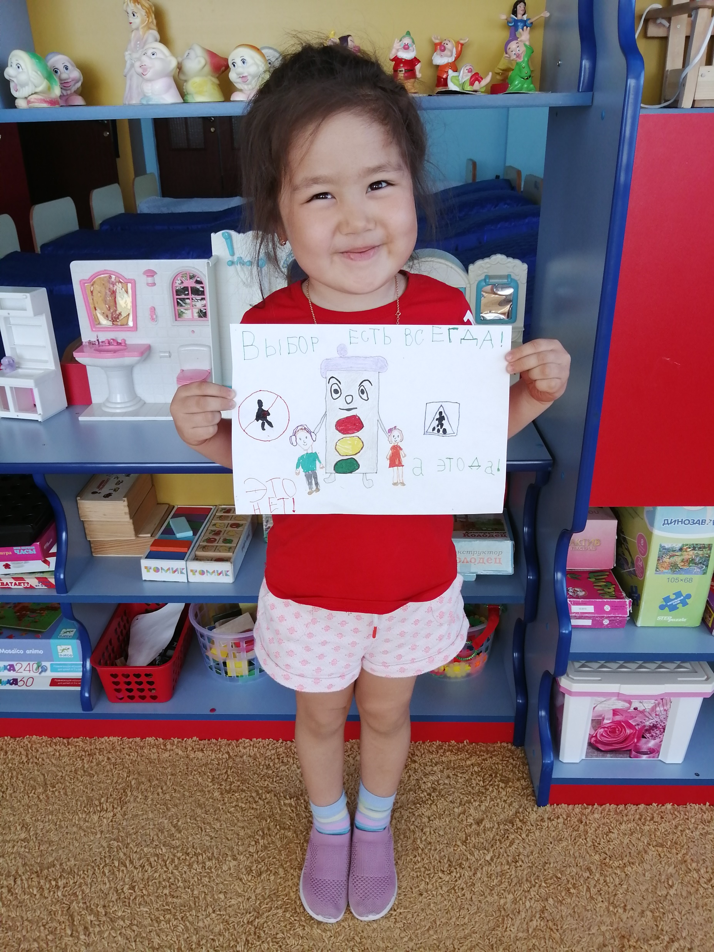

Slide 9
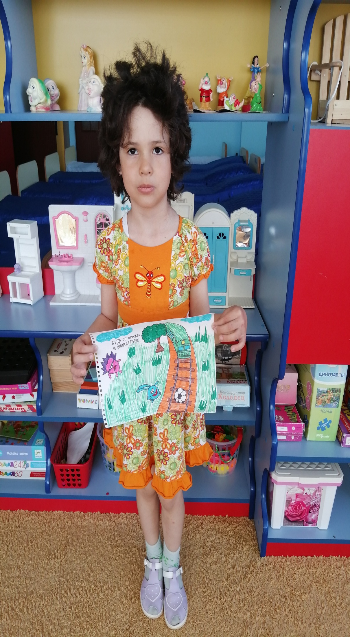

Slide 10
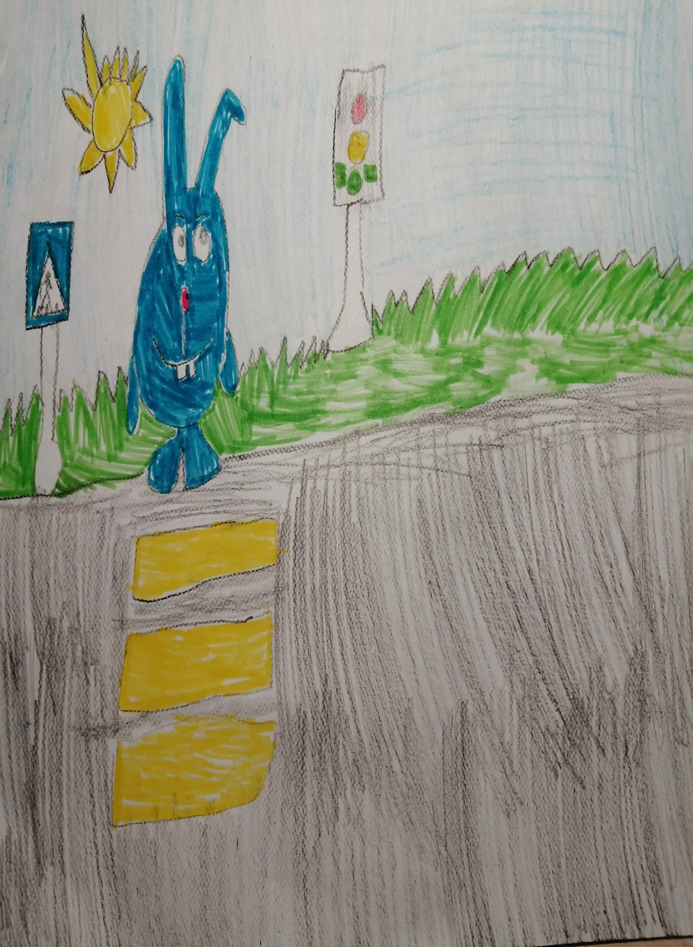

Slide 11
